Slide 1
SEXTA UNIDAD
TEMA 6:
ARREGLOS

Slide 2
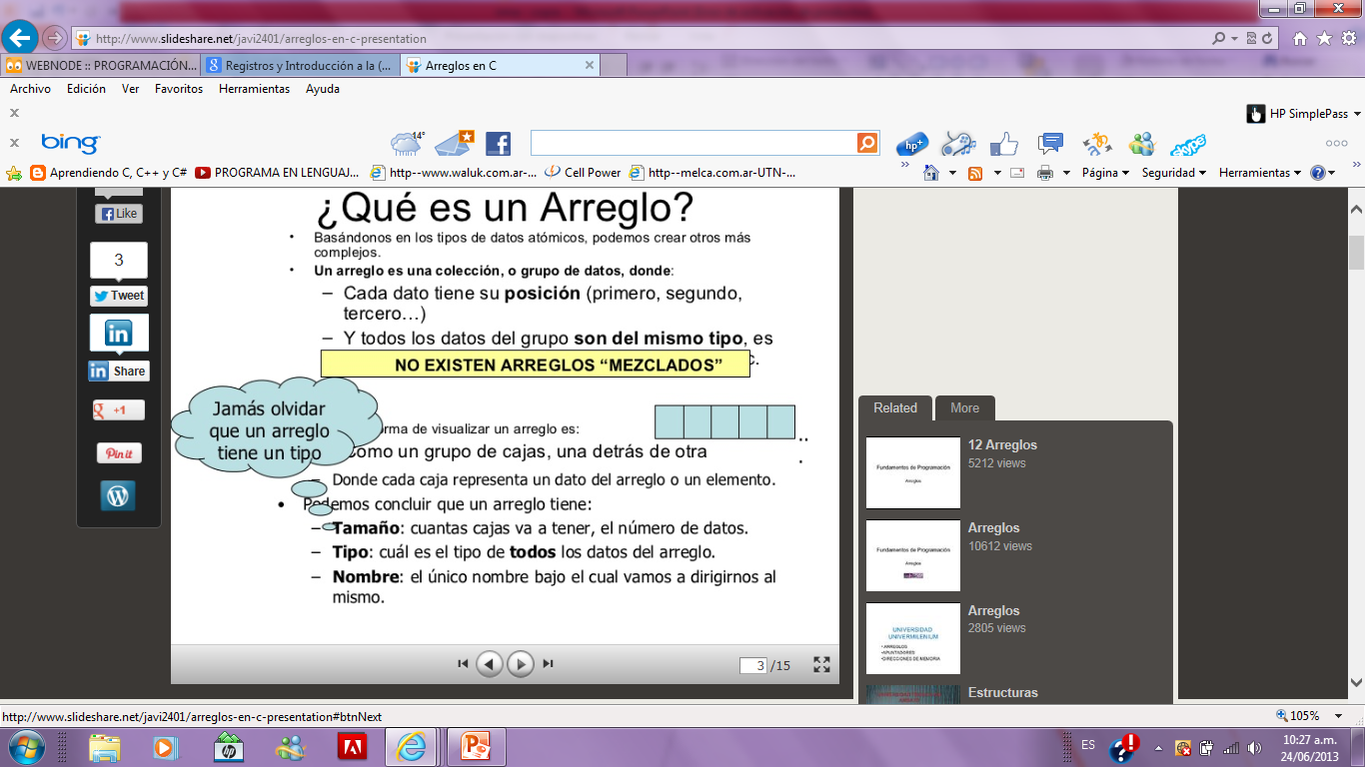

Slide 3
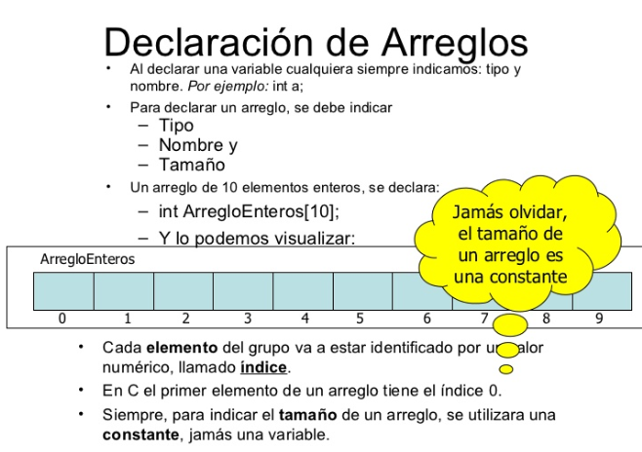

Slide 4
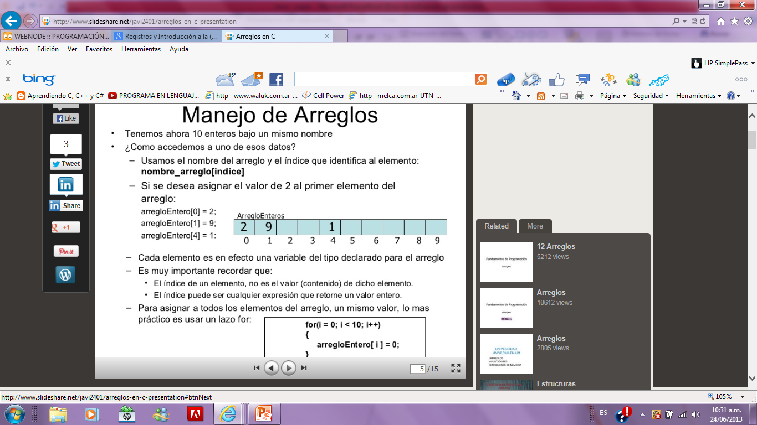

Slide 5
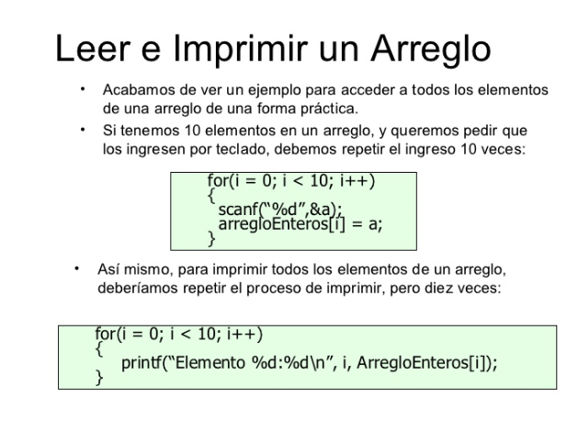

Slide 6
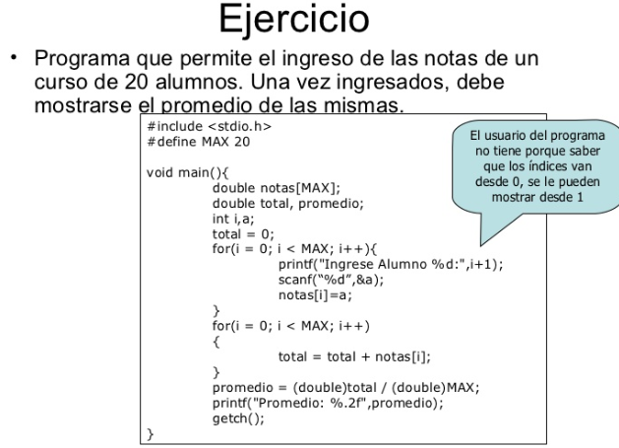

Slide 7
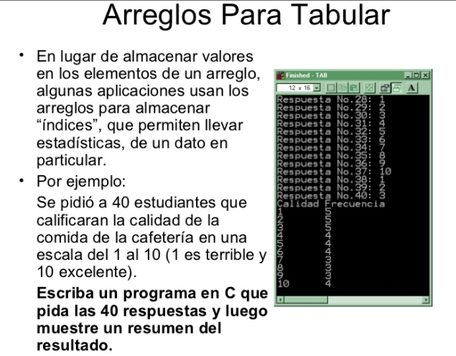

Slide 8
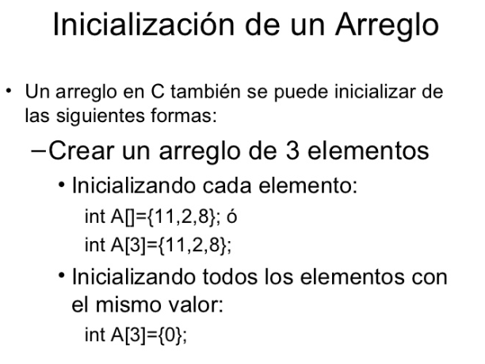

Slide 9
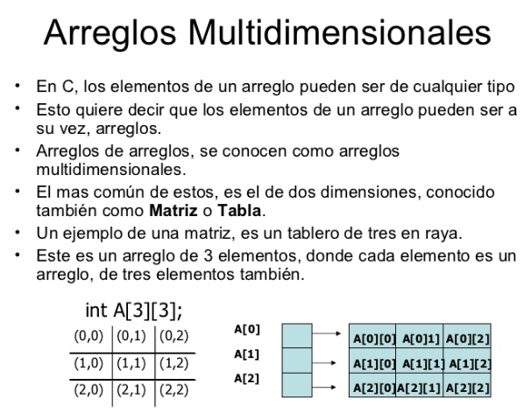

Slide 10
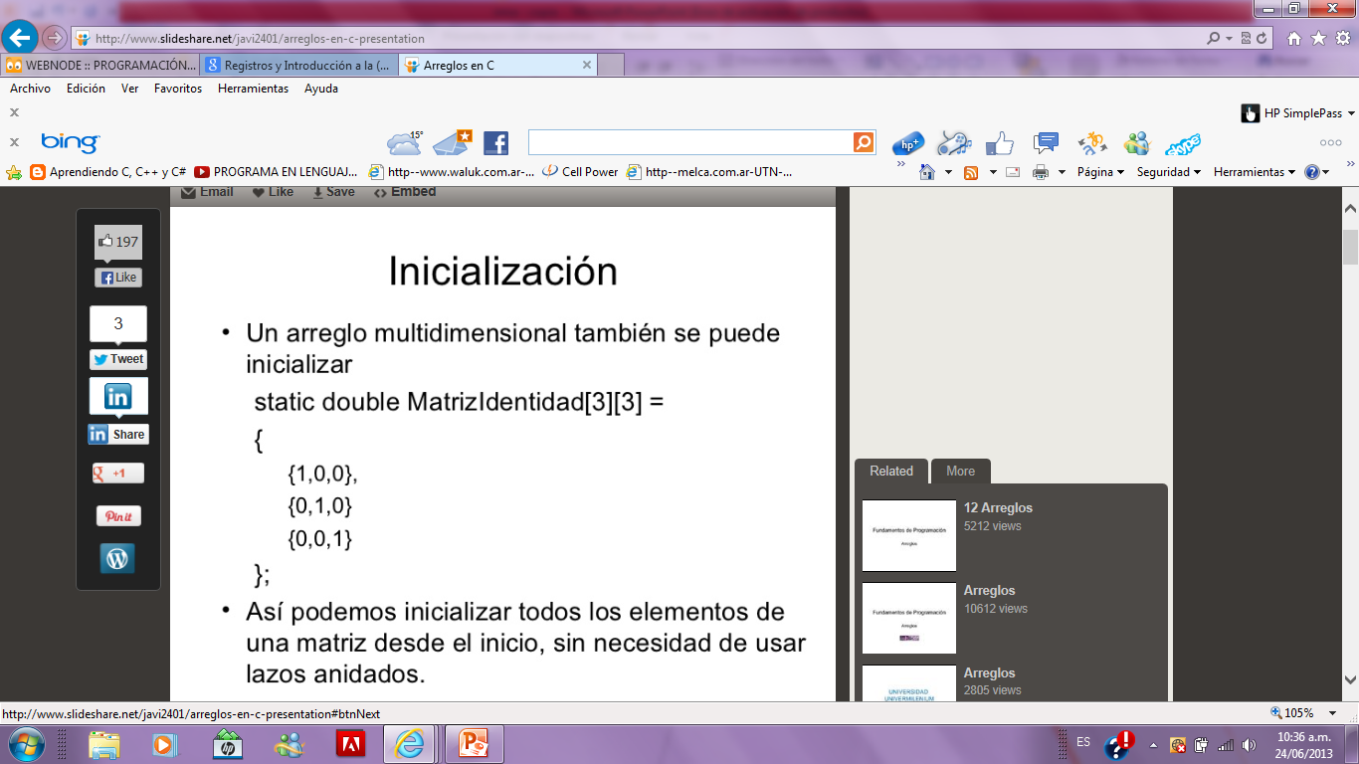

Slide 11
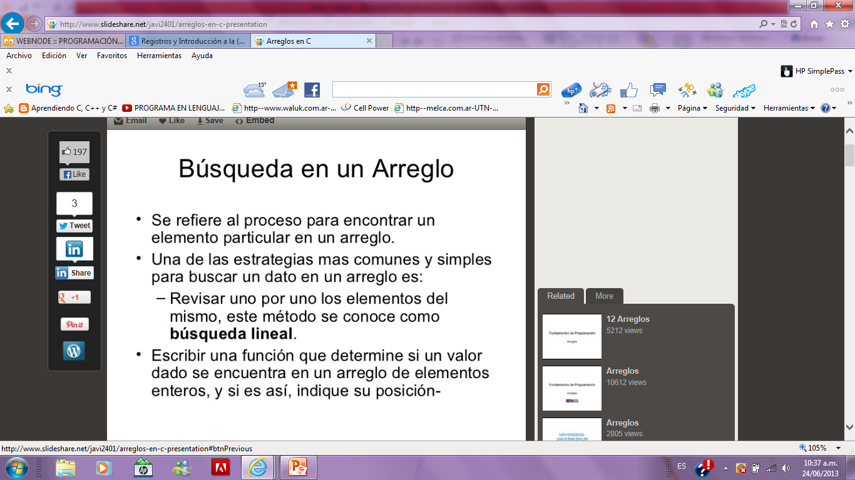

Slide 12
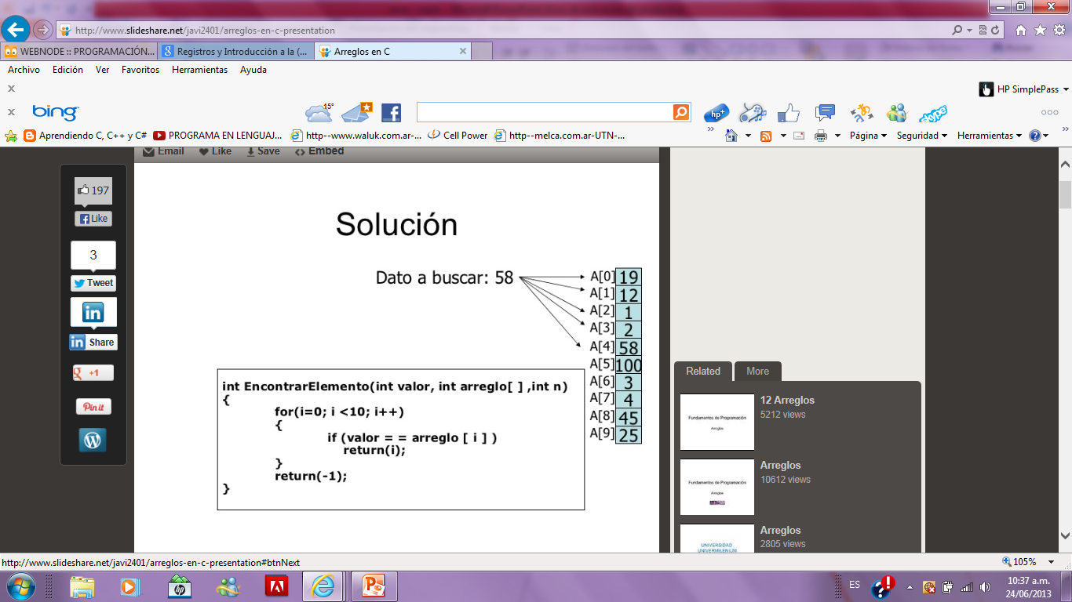

Slide 13
BIBLIOGRAFÍA
http://c.conclase.net/curso/index.php?cap=010#inicio
http://www.elrincondelc.com/cursoc/cursoc10.html
http://www.modelo.edu.mx/univ/virtech/prograc/carray.html

